Slide 1
PHẦN MỀM QUẢN LÝ THÔNG TIN CÔNG TRÌNH
Ngô Hồng Quốc Bảo B1809677
Đặng Nguyễn Phú Nguyên B1812837

Slide 2
Nội dung báo cáo
Các hàm thủ tục, transaction của hệ thống
Cấu trúc Database
02
04
05
01
03
Chức năng của hệ thống
Giao diện hệ thống
Source Code

Slide 3
01
Chức năng của hệ thống

Slide 4
Quản Lý Thông Tin
Công trình
Công nhân
Địa chỉ
Kinh phí
Ngày khởi công
Ngày tháng năm sinh
Chuyên môn
Họ tên công nhân
Kiến Trúc Sư
Chủ Nhân
Họ tên kiến trúc sư
Năm tốt nghiệp
Năm sinh
Họ tên chủ nhân
Địa chỉ
Nhà thầu
Tên thầu
Số điện thoại
Địa chỉ

Slide 5
02
Cấu trúc Database

Slide 6
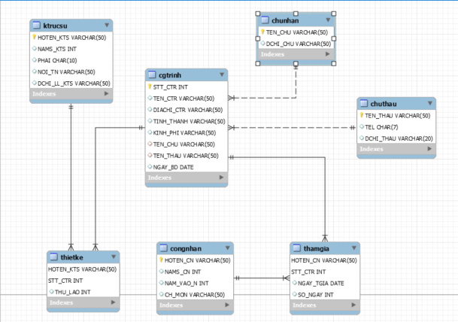
Cấu trúc database
Approach
Mars is actually a cold place
Sale
Objections
Neptune is pretty far away
Earth is where we live on

Slide 7
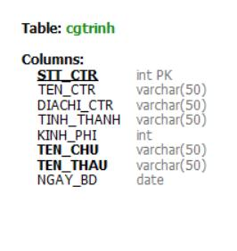
Cấu trúc database
1. Bảng Công Trình
Số thứ tự công trình (khóa chính)
Tên công trình
Địa chỉ công trình
Tỉnh thành
Kinh Phí
Tên chủ nhân (khóa ngoại)
Tên chủ thầu (khóa ngoại)
Ngày bắt đầu
Approach
Mars is actually a cold place
Sale
Objections
Neptune is pretty far away
Earth is where we live on

Slide 8
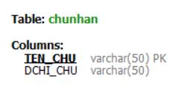
Cấu trúc database
2. Bảng chủ nhân
Tên chủ nhân(khóa chính)
Địa chỉ chủ nhân
Sale
Objections
Neptune is pretty far away
Earth is where we live on

Slide 9
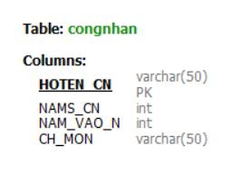
Cấu trúc database
3. Bảng Công Nhân
Họ tên công nhân(khóa chính)
Năm sinh công nhân
Năm vào nghề
Chuyên môn
Sale
Objections
Neptune is pretty far away
Earth is where we live on

Slide 10
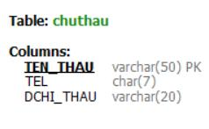
Cấu trúc database
4. Bảng Chủ thầu
Họ tên chủ thầu(khóa chính)
Số điện thoại
Địa chỉ chủ thầu
Sale
Objections
Neptune is pretty far away
Earth is where we live on

Slide 11
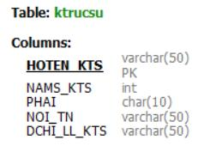
Cấu trúc database
5. Bảng kiến trúc sư
Họ tên kiến trúc sư(khóa chính)
Năm sinh kiến trúc sư
Phái
Nơi tốt nghiệp
Địa chỉ liên lạc
Sale
Objections
Neptune is pretty far away
Earth is where we live on

Slide 12
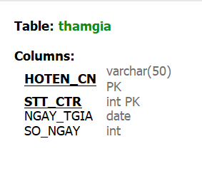
Cấu trúc database
6. Bảng tham gia
Họ tên công nhân (khóa chính)
Số thứ tự công trình (khóa chính)
Ngày tham gia
Số ngày tham gia công trình
Sale
Objections
Neptune is pretty far away
Earth is where we live on

Slide 13
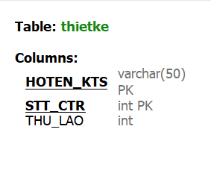
Cấu trúc database
7. Bảng thiết kế
Họ tên kiến trúc sư (khóa chính)
Số thứ tự công trình (khóa chính)
Thù lao
Sale
Objections
Neptune is pretty far away
Earth is where we live on

Slide 14

03
Source code

Slide 15


Ngôn ngữ sử dụng
Python 3.8.6
Module Tkinter để tạo giao diện
Thư viện python cần để kết nối với mysql
mysql-connector-python==8.0.22
mysql-connector-python-rf==2.2.2
Mysql80

Slide 16

04
Các hàm thủ tục

Slide 17
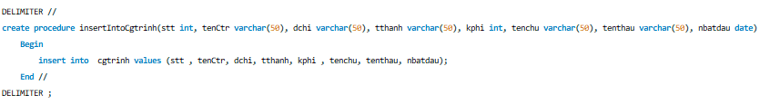
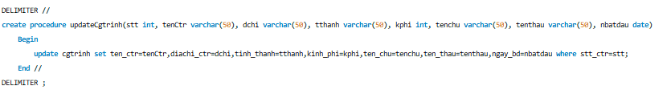
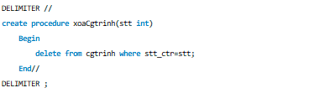
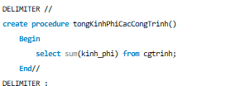
Bảng công trình
Thủ tục thêm dữ liệu
Thủ tục cập nhật dữ liệu
Thủ tục xóa dữ liệu
Thủ tục tính tổng chi phí

Slide 18

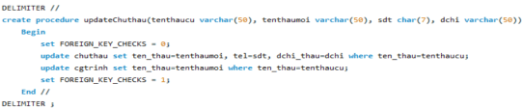
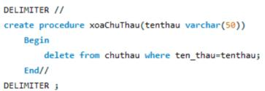
Bảng chủ thầu
Thủ tục thêm dữ liệu
Thủ tục cập nhật dữ liệu
Thủ tục xóa dữ liệu

Slide 19
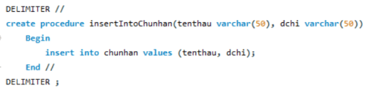
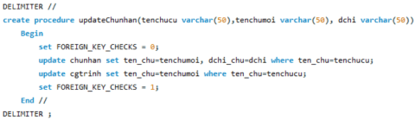
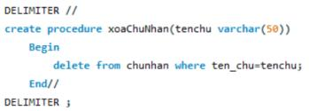
Bảng chủ nhân
Thủ tục thêm dữ liệu
Thủ tục cập nhật dữ liệu
Thủ tục xóa dữ liệu

Slide 20

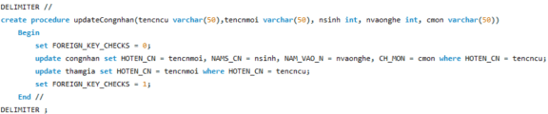
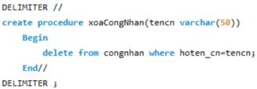
Bảng công nhân
Thủ tục thêm dữ liệu
Thủ tục cập nhật dữ liệu
Thủ tục xóa dữ liệu

Slide 21

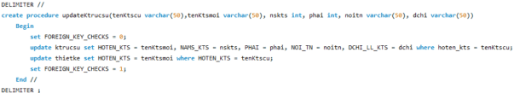
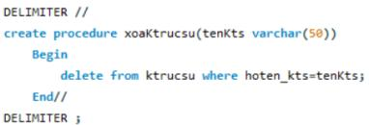
Bảng kiến trúc sư
Thủ tục thêm dữ liệu
Thủ tục cập nhật dữ liệu
Thủ tục xóa dữ liệu

Slide 22





Bảng tham gia
Thủ tục lấy tên công trình từ công nhân
Thủ tục thêm công nhân làm việc
Thủ tục tên công nhân từ công trình
Thủ tục cập nhật thông tin công nhân làm việc
Thủ tục xóa dữ liệu

Slide 23





Bảng thiết kế
Thủ tục lấy tên công trình từ kiến trúc sư
Thủ tục lấy tên kiến trúc sư từ công trình
Thủ tục thêm kiến trúc sư làm việc
Thủ tục cập nhật thông tin kiến trúc sư làm việc
Thủ tục xóa kiến trúc sư làm việc

Slide 24

05
Giao diện đồ họa

Slide 25
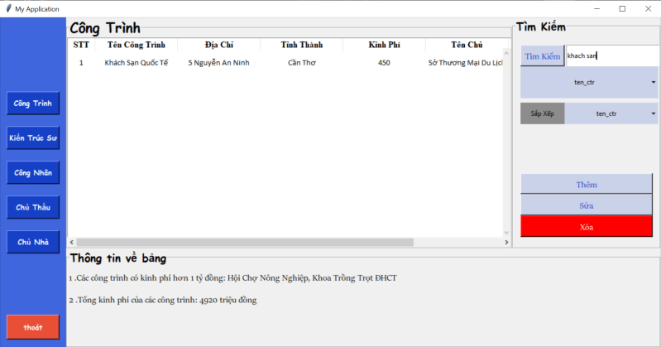
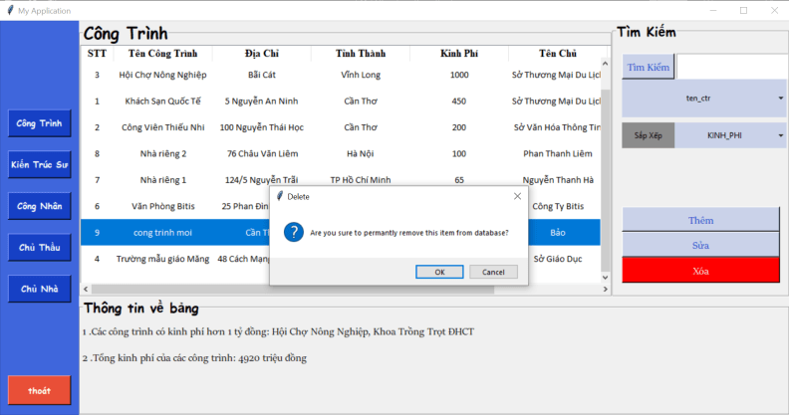
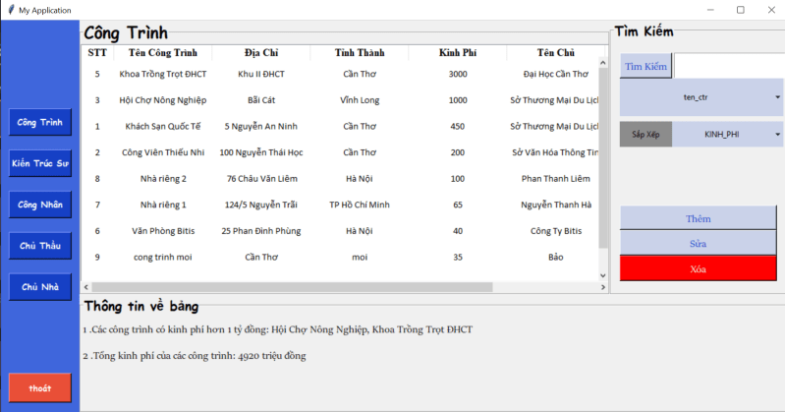
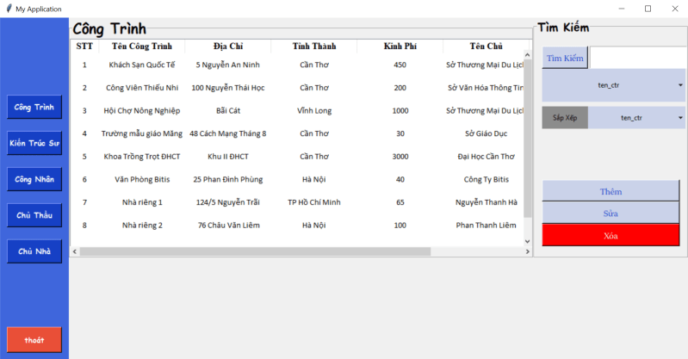
Giao diện chính
Nhập thông tin cần tìm kiếm
Chọn sắp xếp theo thứ tự giảm dần của trường muốn tìm kiếm
Chọn vào thông tin cần xóa và nhấn Xóa
Đây là giao diện chính sau khi chạy chương trình

Slide 26
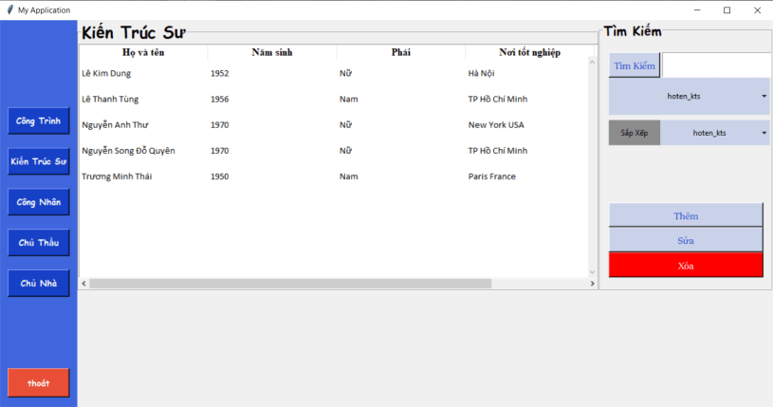

Giao diện chính
Các thông tin bảng sẽ hiển thị thông tin theo từng nút

Slide 27
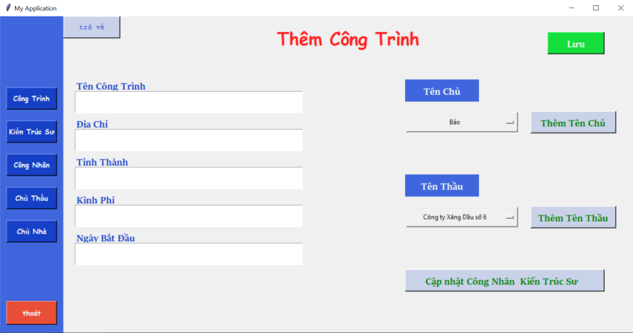
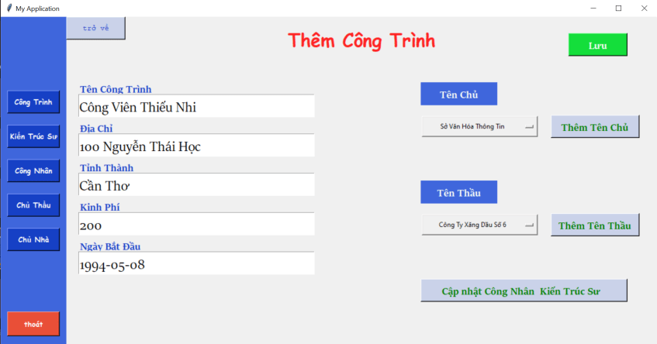
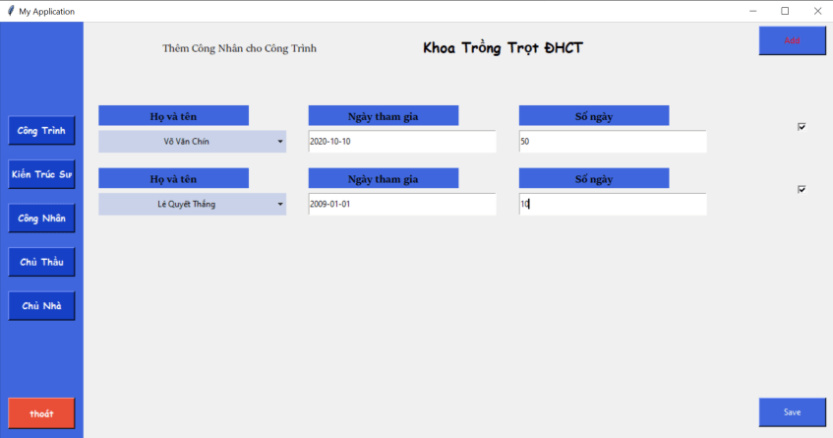
Giao diện điền forms
Dữ liệu sẽ được ghi sẵn khi chỉnh sửa
Nhập vào thông tin công nhân cho công trình và bấm SAVE
Hiển thị dao diện thêm thông tin sau khi bấm vào nút THÊM
Nhấn vào cập nhật các thông tin cần nhiều forms

Slide 28
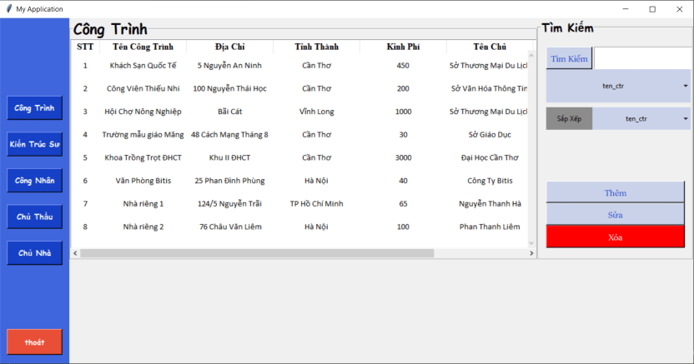
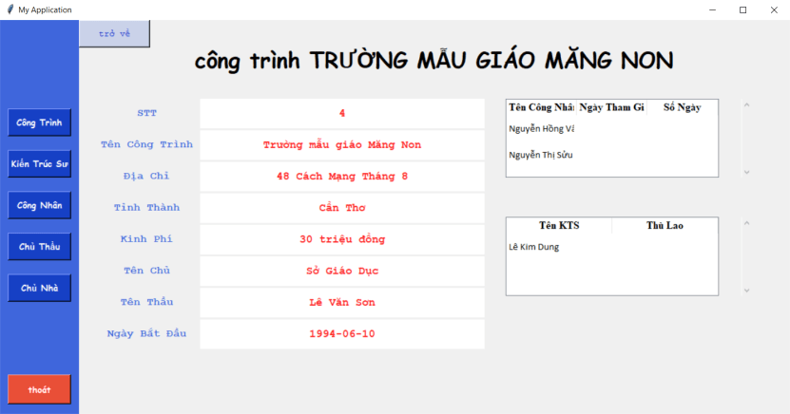
Giao diện chi tiết
Double click vào thông tin cần quan sát

Slide 29
Thanks!
Do you have any questions?
baob1890677@student.ctu.edu.vn
nguyenb1812837@student.ctu.edu.vn
+84 907 801 311
+84 939 983 979

